Slide 1
Feldregelung und Nullfeldregelung

Slide 2
Inhalt
19.02.2020: Strahljitter (10mm an TK7DG3) durch TK2MU3
Aufgaben von NCM am bestehenden Beschleuniger
  (Schnittstelle: Magnetvermessung <-> Beschleunigerbetrieb)
Magnetfeldregelungen am GSI Beschleuniger
  Stromregelung, Feldregelung, Nullfeldregelung
Vor und Nachteile der Feldregelung
Regelmäßige Überprüfung der Nullfeldregelung
Kalibrieren der Hallsonde am Referenzmagnet
Aussicht und „Wünsche“

Slide 3
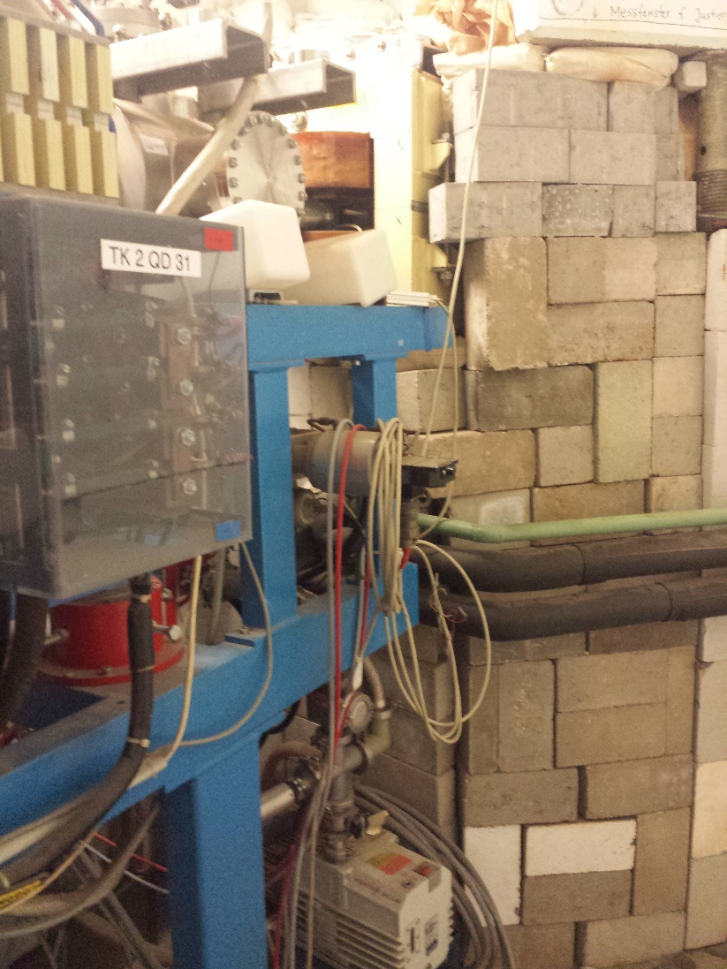
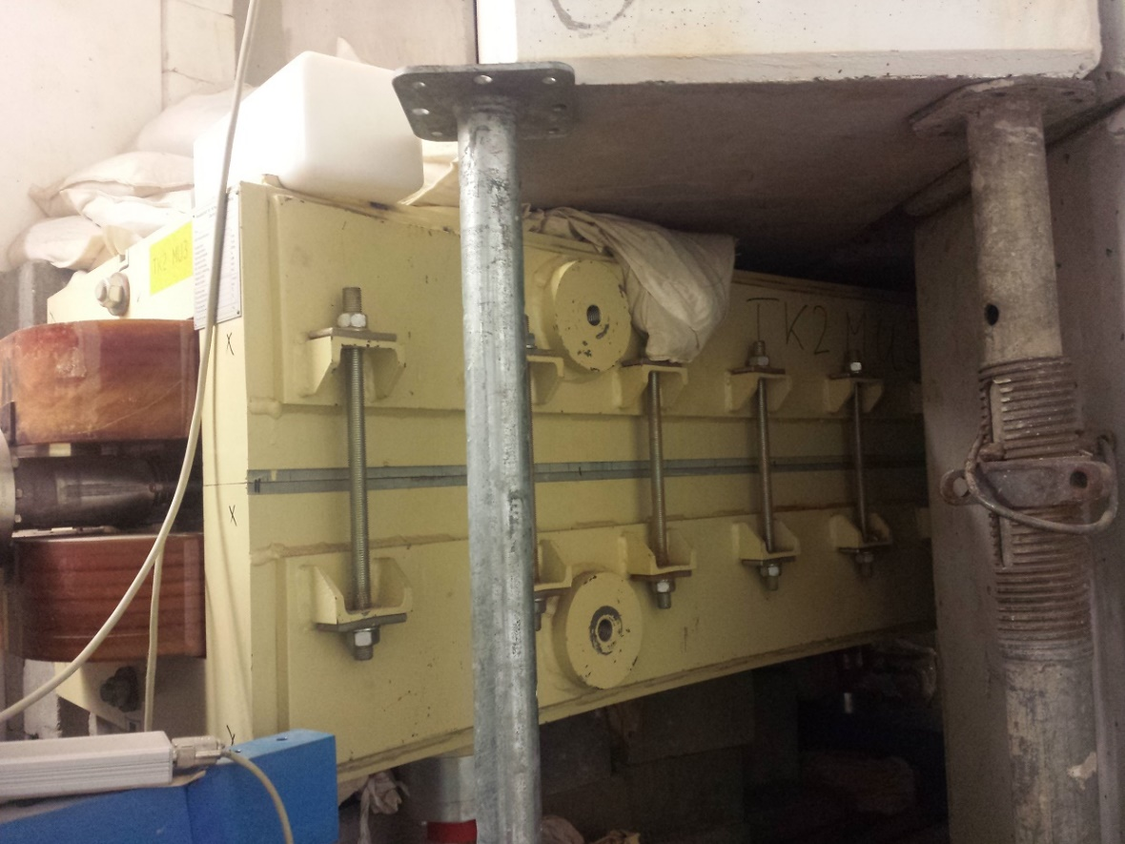
GTK2MU3

Slide 4
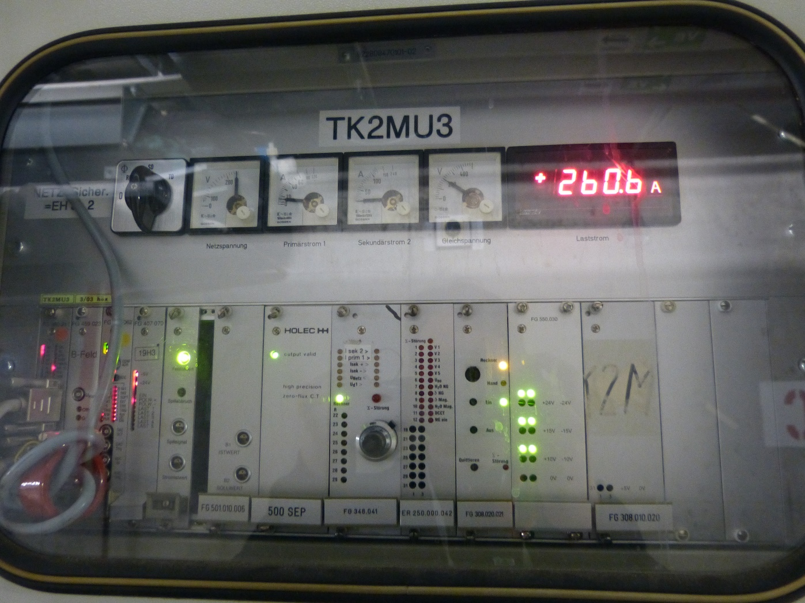
GTK2MU3
Magnetfeldkarte

Slide 5
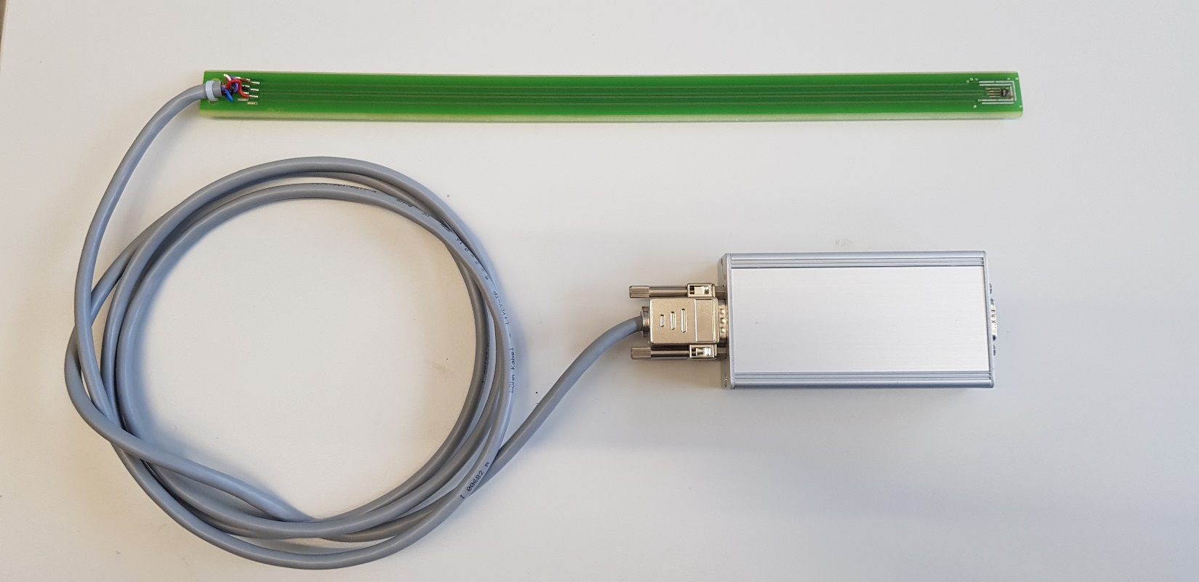
Hallprobe mit Verstärkerelektronik

Slide 6
Aufgaben von NCM (Magnetvermessung) am bestehenden Beschleuniger
  Erregungskurve messen und Beschleunigerrelevante Polynome erstellen z.B. I(B*L) (Magnetlabor)
  Hardwareentwicklung (Sondenbau und Sonderlösungen)
  Feldsonden kalibrieren am Referenzdipol
  Feldsondeneinbau am Magneten
  insitu- Kalibrierung
  Feldregelungskennlinie aufnehmen
  Feldregelungs- Polynome erstellen
  Polynome in die CDB übertragen
  Wartung

Slide 7
Stromregelung
Stromistwerterfassung über DCCT
Zusammenhang zwischen I und B*L. Es wird einmalig eine Erregungskurve erstellt (Magnetteststand).
Polynome z.B. I(B*L) in die CDB übertragen (UNILAC und TK direkt über Controls)
Mit Hilfe der Konditionierungszyklen können nun exakte Magnetfelder „angefahren“ werden.
Falls die Hystereseschleife verlassen wird, muss wieder konditioniert werden (z.B. 3x30s in Sättigung). Die Reproduzierbarkeit hängt jetzt nur von der DCCT und ADC Genauigkeit ab.
Notes:
Da der Magnetstrom und Flussdichte sich nicht linear zueinander verhalten (Hysterese, Sättigung), wird der Zusammenhang zwischen Magnetstrom und Flussdichte einmalig auf dem Magnetteststand ermittelt und eine Erregungskurve gemessen. Aus diesen Messwerten, werden die Polynome für den Beschleuniger Betrieb erstellt.

Slide 8
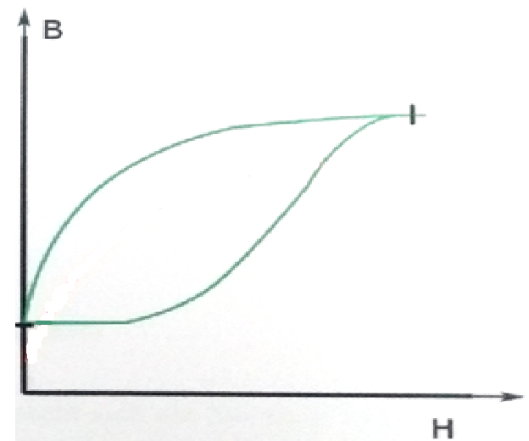
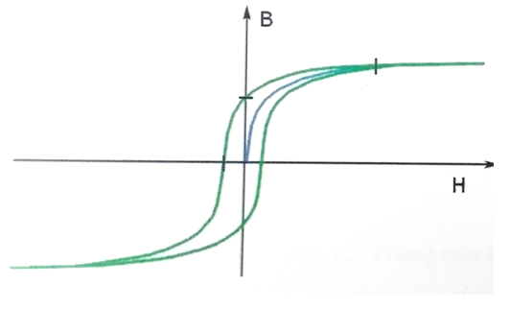
Hystereseeffekt bei Elektromagneten (mit Eisenanteil)
Unipolar
Bipolar
Neukurve
Remanenz

Slide 9
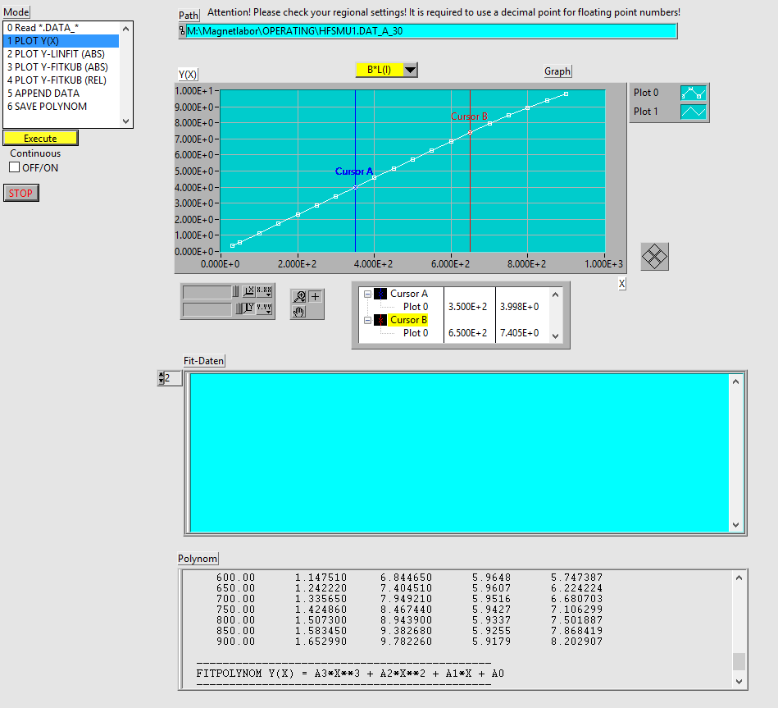
B*L
Strom (I)
Strom (I)
B*L(Tm)

Slide 10
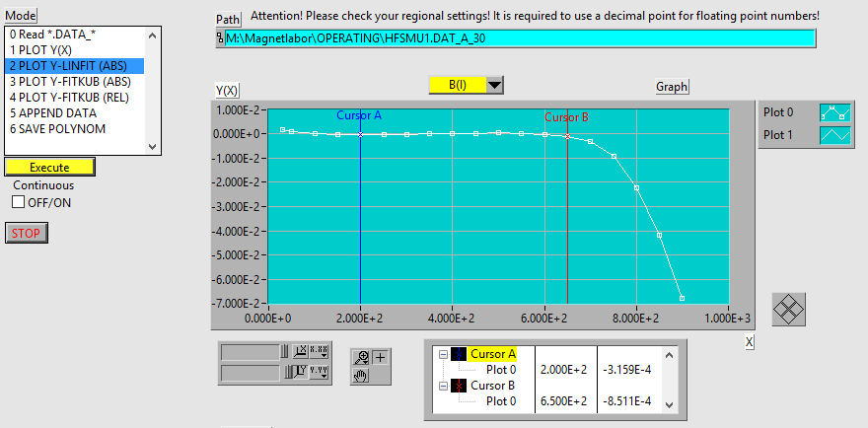
Abweichung vom Linearfit
Notes:
Polynomgrenzen

Slide 11
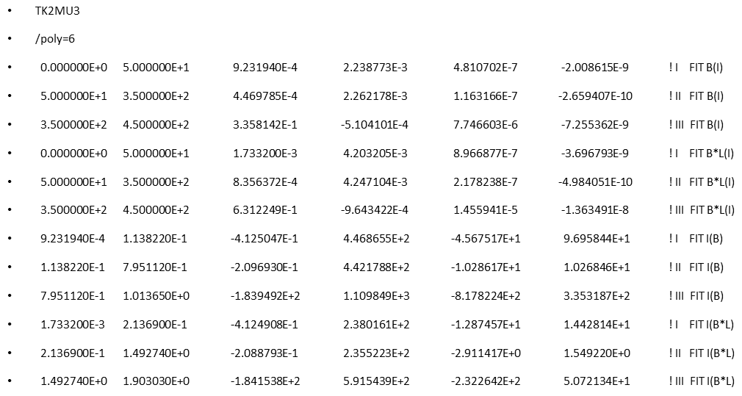
Polynome der Stromregelung (CDB)

Slide 12
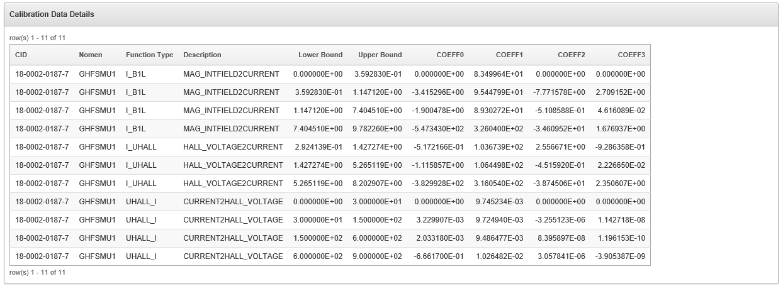
CDB_ Controls DB

Slide 13
Feldregelung?
Die Feldregelung ist nur für zeitkritische Anwendungen sinnvoll.
genau dann, wenn keine Zeit zum konditionieren ist z.B. Schaltmagnete (GUT1MK0).
wichtig: Reproduzierbarkeit der Position im Magneten

Slide 14
Feldregelung (Feldistwerterfassung mit Hallsonde)
Mit einer zuvor kalibrierten Hallsonde (Offset, Gain, linearisierter Temperaturgang) und kalibriertem Gesamtmesssystem (Magnetfeldkarte), wird der Magnet vor Ort an einem Punkt „vermessen“.
  1. Magnet konditionieren
  2. Magnet Schrittweise auf Nennstrom fahren (ca. 20 Stufen). Bei jeder Stufe wird Stromistwert und Feldistwert erfasst.
Polynome erstellen: Mit Hilfe eines Lab_View Programmes werden die Beschleunigerrelevanten Polynome erstellt: UHall(I) und (I)UHall
Polynome in die CDB hochladen bzw. aktualisieren.

Slide 15
Messwerterfassung (Feldistwert)
I(A)
Konditionierungszyklen je 30s
ca. 20 „Treppenstufen“ (Messwerterfassung)
T(s)

Slide 16
Beispiel-Polynome_TK2MU3
/nomen
TK2MU3
/poly=6
0.000000E+0 5.000000E+1 9.231940E-4 2.238773E-3 4.810702E-7 -2.008615E-9 ! I FIT B(I)
5.000000E+1 3.500000E+2 4.469785E-4 2.262178E-3 1.163166E-7 -2.659407E-10 ! II FIT B(I)
3.500000E+2 4.500000E+2 3.358142E-1 -5.104101E-4 7.746603E-6 -7.255362E-9 ! III FIT B(I)
0.000000E+0 5.000000E+1 1.733200E-3 4.203205E-3 8.966877E-7 -3.696793E-9 ! I FIT B*L(I)
5.000000E+1 3.500000E+2 8.356372E-4 4.247104E-3 2.178238E-7 -4.984051E-10 ! II FIT B*L(I)
3.500000E+2 4.500000E+2 6.312249E-1 -9.643422E-4 1.455941E-5 -1.363491E-8 ! III FIT B*L(I)
9.231940E-4 1.138220E-1 -4.125047E-1 4.468655E+2 -4.567517E+1 9.695844E+1 ! I FIT I(B)
1.138220E-1 7.951120E-1 -2.096930E-1 4.421788E+2 -1.028617E+1 1.026846E+1 ! II FIT I(B)
7.951120E-1 1.013650E+0 -1.839492E+2 1.109849E+3 -8.178224E+2 3.353187E+2 ! III FIT I(B)
1.733200E-3 2.136900E-1 -4.124908E-1 2.380161E+2 -1.287457E+1 1.442814E+1 ! I FIT I(B*L)
2.136900E-1 1.492740E+0 -2.088793E-1 2.355223E+2 -2.911417E+0 1.549220E+0 ! II FIT I(B*L)
1.492740E+0 1.903030E+0 -1.841538E+2 5.915439E+2 -2.322642E+2 5.072134E+1 ! III FIT I(B*L)
0.000000E+0 5.000000E+1 6.756970E-3 1.123416E-2 7.791902E-7 1.293932E-8 ! I FIT UNORM(I)
5.000000E+1 3.500000E+2 2.387930E-3 1.137465E-2 4.023627E-7 -7.685685E-10 ! II FIT UNORM(I)
3.500000E+2 4.500000E+2 1.425905E+0 -1.453897E-3 3.884671E-5 -3.908828E-8 ! III FIT UNORM(I)
6.756970E-3 5.720434E-1 -6.017694E-1 8.906414E+1 -7.480052E-1 -5.533430E-1 ! I FIT I(UNORM)
5.720434E-1 3.999992E+0 -2.266994E-1 8.794972E+1 -2.902756E-1 4.840724E-2 ! II FIT I(UNORM)
3.999992E+0 5.076152E+0 -2.124590E+2 2.492619E+2 -4.115282E+1 3.498160E+0 ! III FIT I(UNORM)

Slide 17
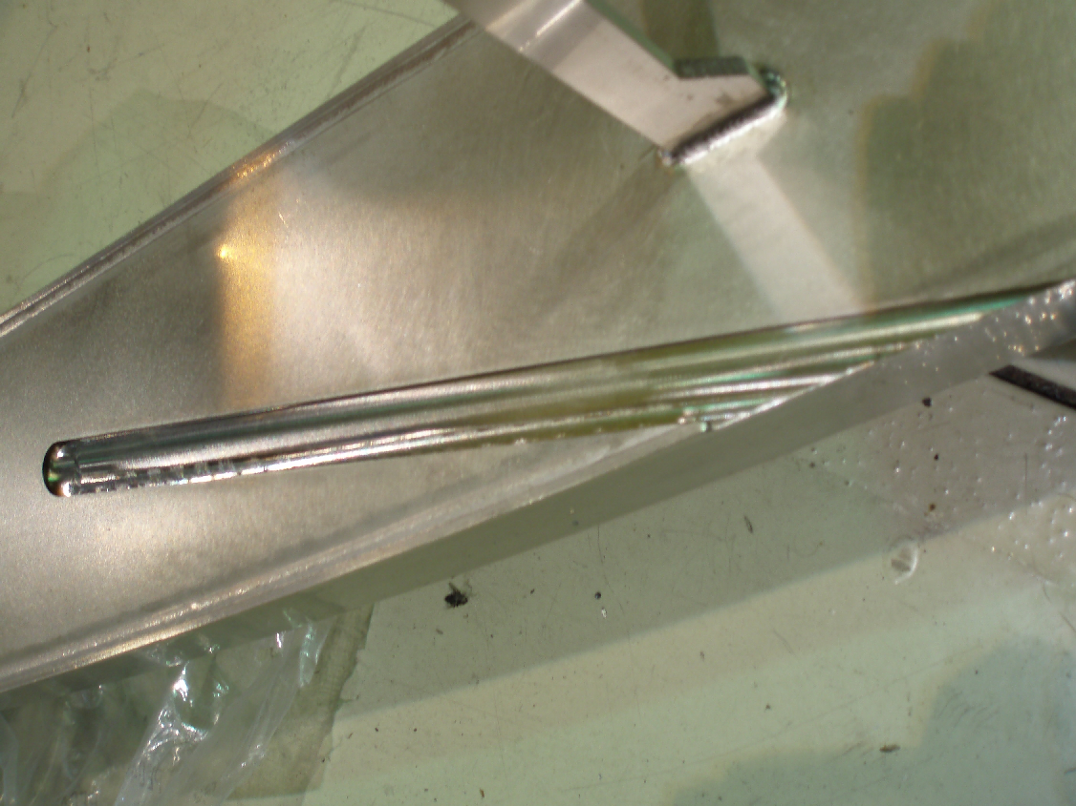
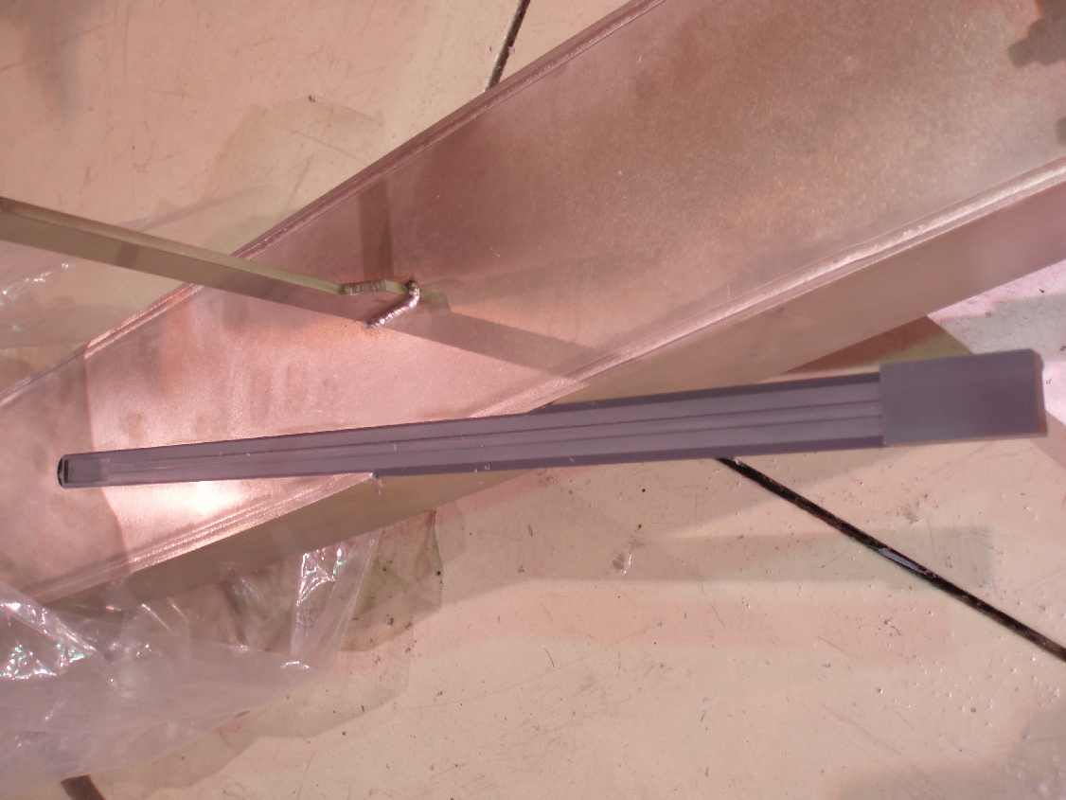
Vakuumkammer mit Schwalbenschwanznut „gut reproduzierbare Position“ (HIT)

Slide 18
Vor und Nachteile der Feldregelung:
Vorteil: Es können Magnetfelder direkt angefahren werden (kein Zeitverlust).
Nachteile: Durch langen Signalweg können Störungen auftreten. wartungsintensiv, Gain bzw. Offsetdrift (z.B. durch Strahlverlust), temperaturanfällig, Ausfallwahrscheinlichkeit alter ADC- Karten und Interfacekarten.

Slide 19
Nullfeldregelung (falsch: degaussen)
Nullfeldregelungen werden bei Strahlweichen eingesetzt. Die Hallsonde misst das remanente Feld, und die Nullfeldspule erzeugt mit Hilfe des Nullfeldnetzgeräts ein Gegenfeld zur Remanenz. Somit „sieht“ der „geradeaus Strahl“ kein Feld.
Es werden die gleichen Feldsonden benutzt wie bei der Feldregelung, aber keine Polynome erzeugt.
Die Nullfeldregelung hat ein extra Netzgerät im Hauptnetzgerät und somit keinen Einfluss auf den Hauptstrom.
Dieses erhöht so lange den Strom in der Nullfeldspule, bis die Sonde kein remanentes Feld mehr misst.

Slide 20
Magnetnetzgerät mit Nullfeldnetzgerät
Nullfeldnetzgerät

Slide 21
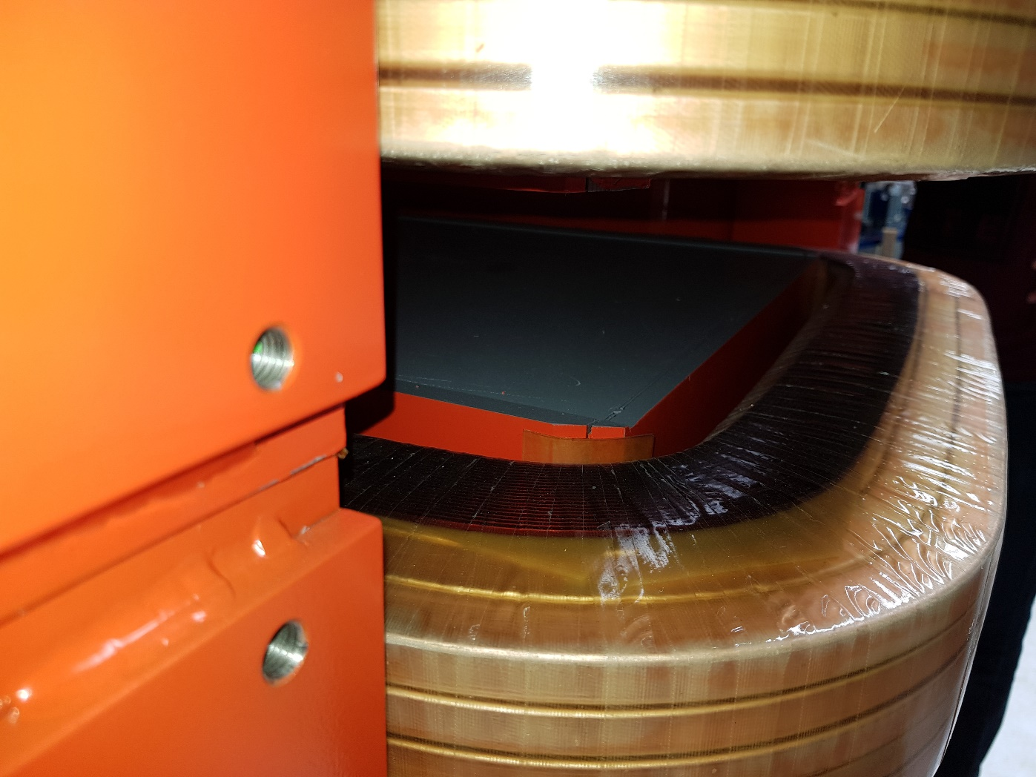
Nullfeldspule des GTS1MU1 (Neu)
Nullfeldspule
Hauptspule

Slide 22
Regelmäßige Überprüfung der Nullfeldregelung
Überprüfung der Dipole mit Hilfe einer Handgausssonde im Shutdown.
Voraussetzung: Magnete nicht freigeschalten und Bereiche zugänglich. (Absprache: SIST, Netzgeräte, HKR…)
Bei größeren Abweichungen muss eine insitu Kalibration stattfinden: NE Bereich durch Schleuse betreten, Feldsonde in Nullfeldkammer stecken, NE Bereich verlassen, Netzgerät aufsuchen, Magnetfeldkarte abgleichen, NE Bereich durch Schleuse betreten, Hallsonde zurück in Magnet, NE Bereich verlassen. Nächster Magnet…

Slide 23
Hallsonden bei GSI
Ca. 60 Magnetfeldsonden im Einsatz
Unilac: z.B. GUT1MK0 (Sonderfall: Nullfeldregelung wird über die Hauptspule realisiert)
Transferkanal: z.B. GTK2MU3
„SIS“: GTS1MU1
HEST: z.B. GTV1MU1
FRS: z.B. GHFSMU1
ESR

Slide 24
Kalibrieren der Hallsonde am Referenzmagnet
Offset: Hallprobe in Nullfeldkammer
Gain: Hallprobe in Referenzmagnet (normal: 5V/1T)
Temperaturgang (Linearisierung iterativ): Hallprobe in Referenzmagnet, Temperierung mittels Peltierelement (22°C- 42°C).
Notes:
blabla

Slide 25
Hallprobe

Slide 26
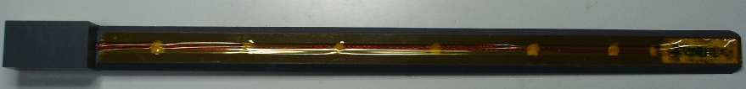
Hallprobe auf Hart-PVC (GSI_alt)

Slide 27
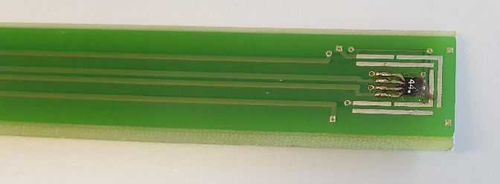
Neuer Hallsondenträger (Fair)

Slide 28
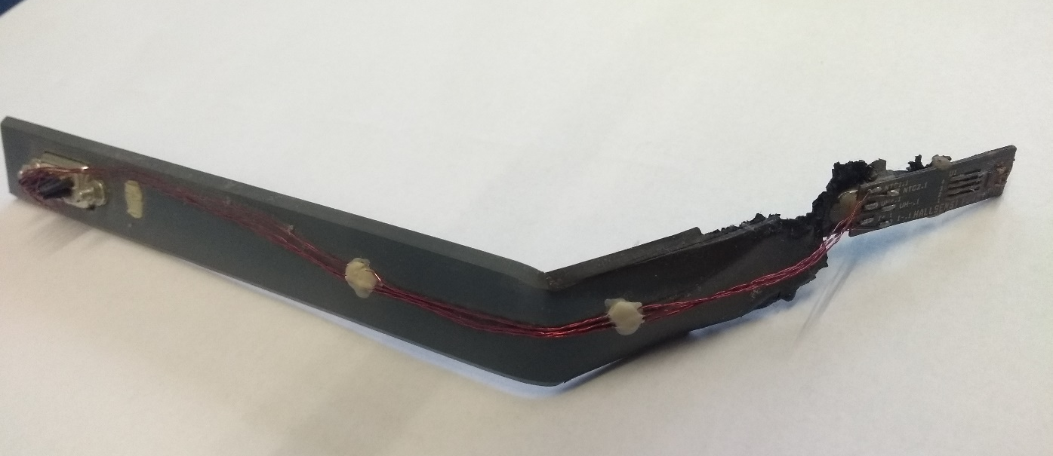
Verkohlter PVC Träger GUT1MK0 (Wirbelstromverluste ohne Kammerkühlung)

Slide 29

Mechanische Sonderlösungen

Slide 30
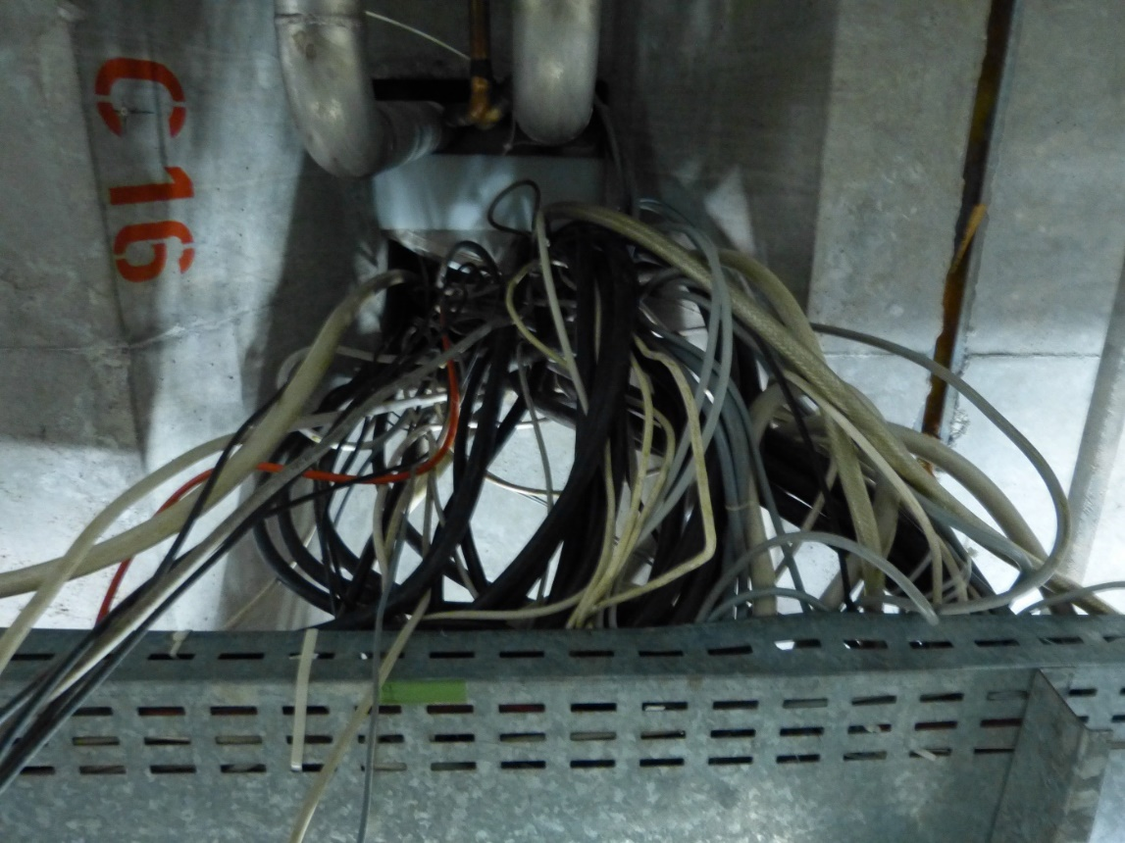
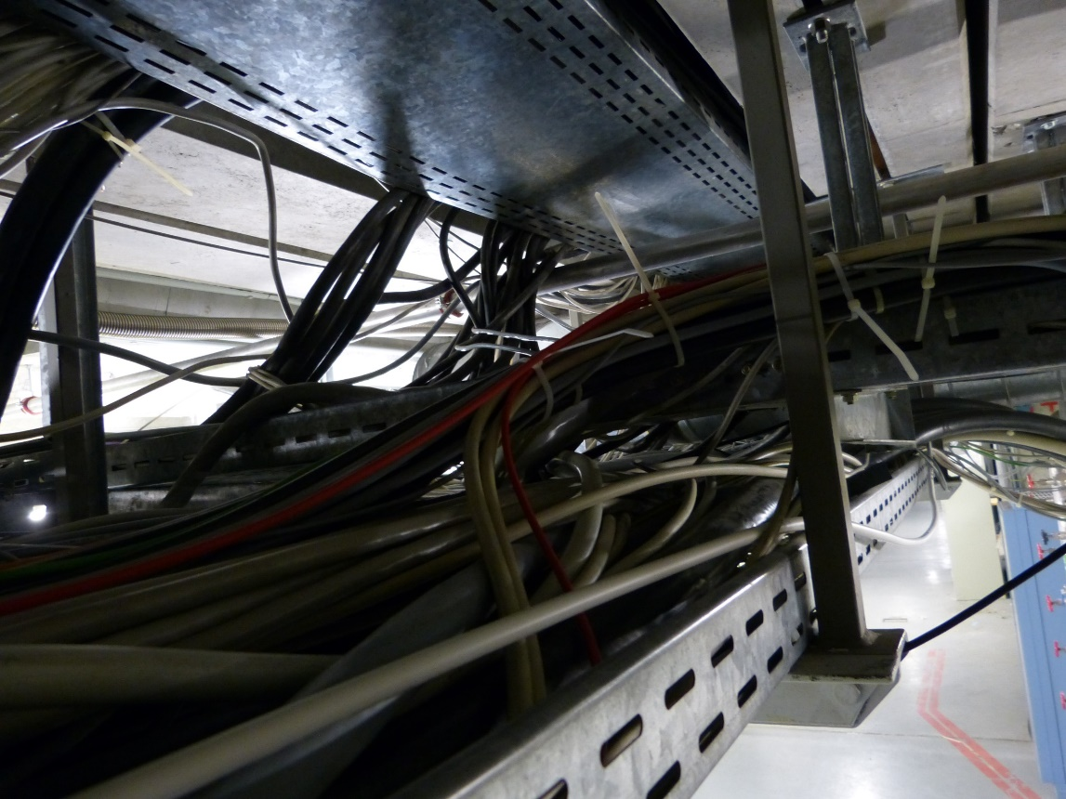
Messsignalleitungswege (TK2MU3):

Slide 31
Aussicht und „Wünsche“
W-Lan in den verschiedenen Beschleunigerabschnitten (Zeitgewinn der insitu Kalibrierung und sonstigen Arbeiten an Netzgerät und Magnet).
Während des Shutdowns einen extra Betriebszustand von SIST, welcher die einzelnen Bereiche nicht gegeneinander verriegelt. Beispiel: TS6MU1 (NE5) kann nur bestromt werden, wenn der ESR (NE2) auf Strahlbetrieb steht.
Vereinfachung der Insitu Kalibrierung. Der benötigte Strom der Nullfeldspule wird einmal gemessen, digital abgelegt, und in regelmäßigen Abständen digital korrigiert (CDB).

